Slide 1

2013年度 バンガロール日本商工会 第６回税務労務委員会 活動報告
日時：2014年4月9日(水) 17:00-19:05
場所：Deloitte Haskins & Sells 事務所会議室
出席：19名
議事：
17:00-17:30 (1)2014年暫定予算 17:30-18:30 (2)インドの移転価格税制 18:30-18:55 (3)インドにおけるリスクマネジメントについて 18:55-19:05 (4)その他

Slide 2
(1)2014年暫定予算
講師：松田博司様 (アーンスト＆ヤング)
インドの概況
2014年暫定予算 - 現与党の選挙対策の色合いが濃い 中間･貧困層向け:燃料補助金を引き下げる一方で、 食料補助金を手厚くしており、 前年度比8％増の2兆5千億ルピー 富裕層向け:SUVの税率引き下げ -国防予算を増やし、自動車や携帯電話などの物品を 一時的に減税し、製造業の成長を重視する姿勢

Slide 3
(1) 2014年暫定予算
<直接税>
税率は変更なし
電力ｾｸﾀｰのﾀｯｸｽﾎﾘﾃﾞｰは2014年3月31日で終了 →総選挙後の正式予算案で延長が規定されるか、要確認
2014年4月1日以降、外国子会社からの受取配当金に対する15%の優遇税率は不適用
科学研究への資金提供のための新しい税務優遇措置 研究資金提供機関(RFO)を設立し、同機関への拠出金を対象 →正式な予算案にて要確認

Slide 4
(1) 2014年暫定予算
<間接税>
物品税の基本税率は12％で変わらず
1985年中央物品税率法84章･85章に分類される機械･機械設備･電気機器･他の製品12%→10% (2014年6月30日まで)
自動車ｾｸﾀｰに対する救済措置(2014年6月30日まで)
関税･サービス税の基本税率は12％で変わらず
 | 旧税率(%) | 新税率(%)
小型車､ｵｰﾄﾊﾞｲ､ﾊｲﾌﾞﾘｯﾄﾞ車､特定商用車ほか | 12 | 8
SUV | 30 | 24
排気量1500cc以下の中大型車 | 24 | 20
排気量1500cc超の中大型車 | 27 | 24

Slide 5
(1) 2014年暫定予算
<重要な政策>…デリバティブ市場強化を想定
米国預託証券(ADR)／グローバル預託証券(GDR)方式を広く改訂し、預託証券の範囲を拡大
ﾙﾋﾟｰ建て社債市場の自由化
為替リスクヘッジのための通貨デリバティブ市場の拡張と強化
すべての個人に対する金融資産記録の作成
国際投資家のためのインド債券投資に関する円滑なｸﾘｱﾘﾝｸﾞ・決済
商品デリバティブ市場の規制の枠組み強化
<修正予算発表までの留意点>
開票日(5月12日)までは現政権による追加措置の可能性あり
6月下旬の通達発行の見込み
7月中旬ごろに新政権により改めて予算案発表の見込み

Slide 6
(2)インドの移転価格税制
講師：東 義人様 (デロイトトーマツ)
インド移転価格税制の概要 2001年4月1日導入 海外取引を行うすべての法人を対象 納税者が独立企業間価格を算定､立証責任 文書化と会計士報告書(3CEB)の作成･提出要 →法人税申告書に添付し11月30日までに提出
インドの移転価格調査とその傾向
移転価格調査官(TPO)によるNotice発行により開始
財務諸表､移転価格ﾎﾟﾘｼｰ､国際取引詳細等を要求
ﾏｰｸｱｯﾌﾟ率､機能の再評価､ｸﾞﾙｰﾌﾟ内役
務提供や金融取引､無形資産に関する移転価格算定方法、無形資産に関する支払
2011-12更正税額は4453億ﾙﾋﾟｰ(全世界の70％)

Slide 7
(2)インドの移転価格税制
国内での救済制度 移転価格調査･更正通知は課税年度終了後48ヶ月以内 →CIT(A)…所得税局長(上訴担当)2～3年 もしくはDRP…紛争解決委員会9ヶ月以内 →ITAT…租税裁判所 →高等裁判所 →最高裁判所
相互協議(MAP)：租税条約による解決
更正通知受領後3年以内に相手国で申請
MAPの合意事例もあり
インドにおける事前確認(APA)
納税者と中央直接税務当局の間で事前に独立企業間価格の算定方法を確認するもの
移転価格課税に対する予測可能性を高められるものと期待される。

Slide 8
(3)インドにおける リスクマネジメントについて
講師：Sundaraparipurnan様 (Trustus Solutions)
インドで事業を行うにあたってのリスク 不安定な政治､ストライキ､不正と賄賂､ 情報漏えい､テロ､ 職場でのハラスメントや暴力など
対策：リスクマネジメント
内部監査 内部告発制度の導入 職場でのハラスメント対策など

Slide 9
(4)その他
講師をしてくださった皆様に感謝！
14年度の副委員長は尻引様(PWC)
萬様、ありがとうございました。
次回6月11日(水)には14年度の進め方について、 相談・議論させていただく予定です。 委員の皆様には事前にｱﾝｹｰﾄを送付しますので ご回答よろしくお願いいたします。

Slide 10
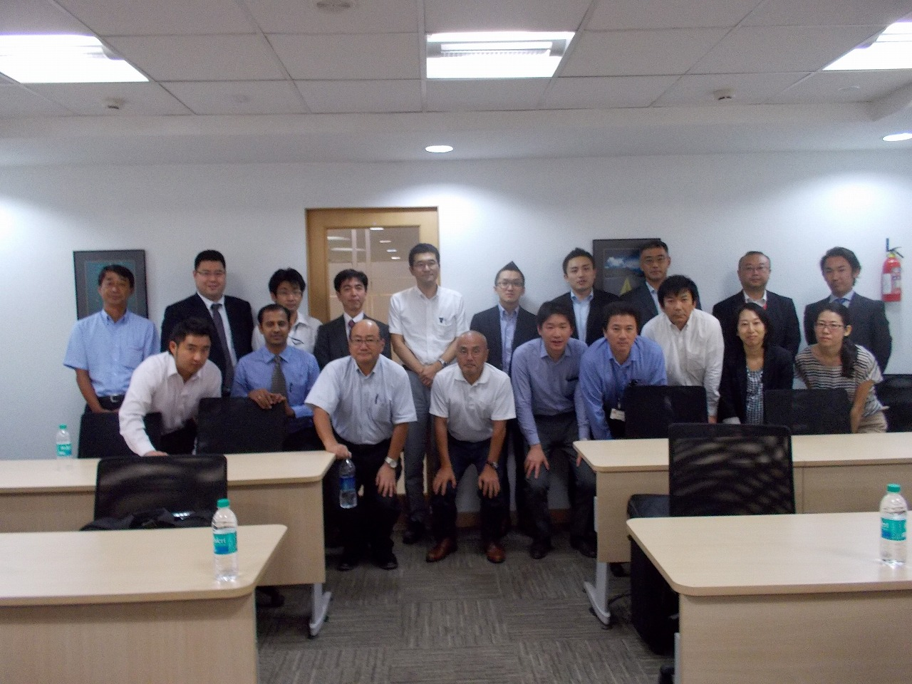
ご出席ありがとうございました！

